Slide 1













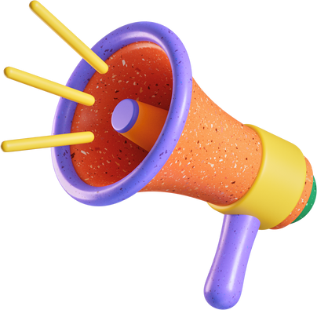

UNIDAD DIDÁCTICA 4
EL MARKETING

Slide 2


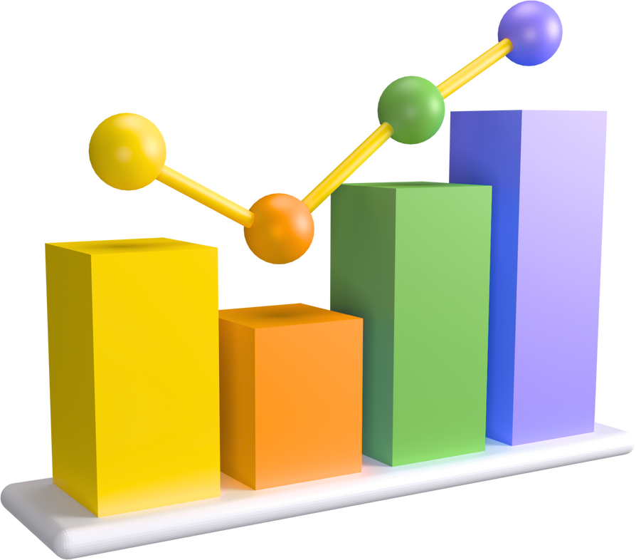

CONCEPTO DE MARKETING
“Marketing es la ciencia y el arte de explorar, crear y entregar valor para satisfacer las necesidades de un mercado objetivo con lucro. El Marketing identifica necesidades y deseos no realizados. Define, mide y cuantifica el tamaño del mercado identificado y el lucro potencial.” – Philip Kotler

Slide 3
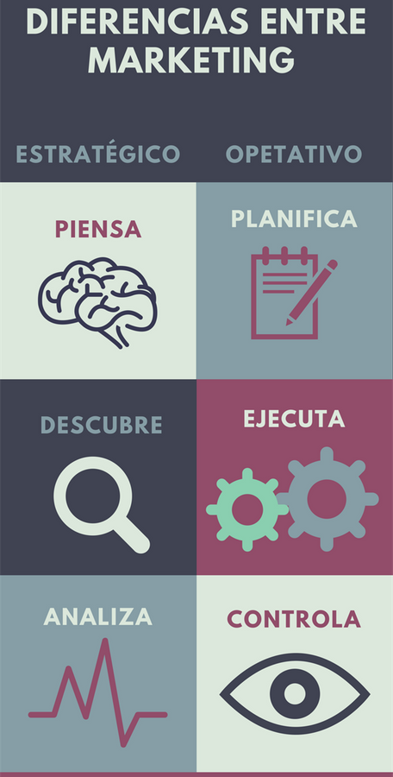

EL PLAN DE MARKETING
El plan de marketing es un documento en el que constan los objetivos a alcanzar, así como las acciones de marketing a realizar y en qué plazos.
⇒ En primer lugar, se debe concretar qué OBJETIVOS nos planteamos. Esta primera fase se llama MARKETING ESTRATÉGICO.
⇒ En segundo lugar, diseñaremos la FORMA PRÁCTICA de conseguir los objetivos, las acciones concretas de marketing que vamos a poner en práctica. Esta segunda fase se llama MARKETING OPERATIVO (más conocido como MARKETING MIX).

Slide 4






MARKETING ESTRATÉGICO
2
1
•En esta fase es importante decidir la “ESTRATEGIA DE POSICIONAMIENTO” de nuestro producto. Ahora no basta con tener un buen producto, además debe ser el mejor percibido por el consumidor.
•A partir del estudio de mercado nos plantearemos unos objetivos a alcanzar con el marketing:
Queremos que nos conozcan más.
Queremos dar una imagen de calidad.
Queremos que nos perciban como un producto barato.
Deseamos introducirnos en un nuevo segmento de mercado, etc.
3
•Por lo tanto, la ESTRATEGIA DE POSICIONAMIENTO consiste en decidir con qué características se desea que los consumidores perciban el producto como diferente a los productos de la competencia y sea el mejor percibido.

Slide 5

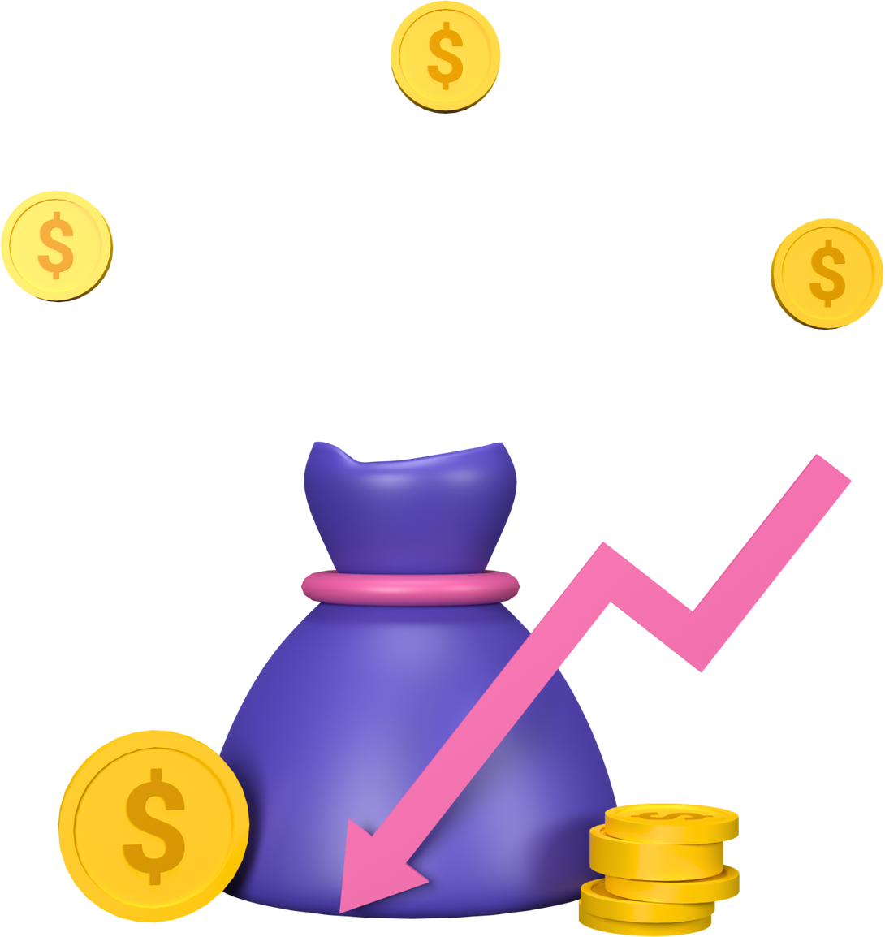
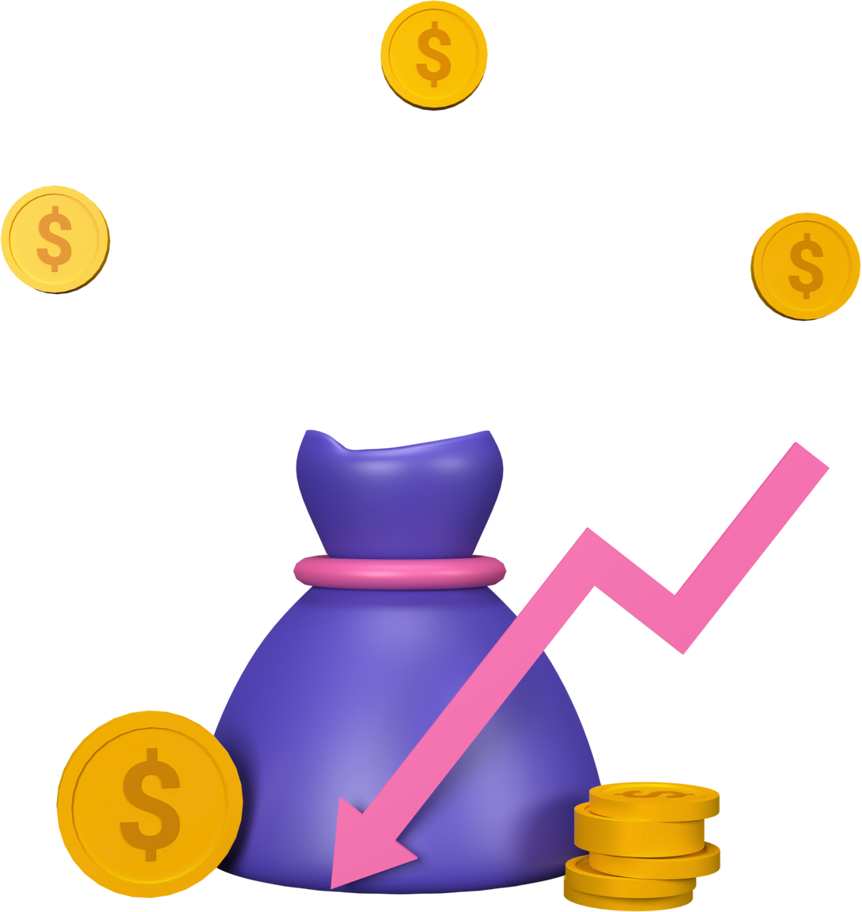
EXISTEN DOS ESTRATEGIAS DE POSICIONAMIENTO PRINCIPALES
vs
POSICIONAMIENTO EN CALIDAD
POSICIONAMIENTO EN PRECIO
•Se trata de una estrategia de diferenciación del producto, para que sea percibido por los consumidores como distinto por su calidad, su marca, su imagen.
•Por ejemplo, la marca Audi se ha posicionado en calidad, al ofrecer calidad pero con modernidad y diseño sin ostentación, con ello se ha diferenciado de Mercedes.
•Se trata de una estrategia basada en liderazgo de costes, la empresa intenta producir más barato que la competencia y que así sea percibido por los consumidores.
•Por ejemplo, Mediamarkt ("yo no soy tonto") o Mercadona ("Siempre precios bajos) o Ikea en muebles.

Slide 6
Pero, ¿has oído hablar de los puntos medios? Nos permiten enfrentar a la competencia de muchas formas en términos de la relación calidad-precio:
OFRECER MENOS VALOR POR MUCHO MENOS DINERO
OFRECER LO MISMO POR MENOS DINERO
OFRECER LO MISMO POR EL MISMO PRECIO
McDonald's. La cadena de restaurantes de comida rápida utiliza esta estrategia para ofrecer a sus clientes un valor constante independientemente de la ubicación o el momento del día. Por ejemplo, un Big Mac cuesta lo mismo en España que en Estados Unidos, y un menú infantil cuesta lo mismo a las 12 del mediodía que a las 11 de la noche
IKEA es una empresa sueca de muebles que se caracteriza por sus precios bajos.
Un ejemplo es McDonald's. La cadena de comida rápida se ha basado en esta estrategia desde sus inicios, ofreciendo hamburguesas, patatas fritas y refrescos a precios asequibles
OFRECER LO MISMO POR MÁS DINERO
OFRECER MÁS VALOR POR EL MISMO DINERO
OFRECER MÁS VALOR POR MÁS DINERO
Nike. La empresa estadounidense es conocida por sus altos precios, que a menudo son superiores a los de sus competidores directos. Nike justifica sus precios argumentando que ofrece productos de alta calidad y que sus marcas son sinónimo de estatus y exclusividad.
Amazon, que ofrece una amplia variedad de productos a precios bajos, así como envíos gratuitos en muchos casos. Netflix, que ofrece un servicio de streaming de películas y series a un precio mensual asequible
Tesla. La empresa de automóviles eléctricos estadounidense ofrece vehículos eléctricos a precios más altos que los automóviles de gasolina. Sin embargo, los consumidores están dispuestos a pagar más por los vehículos Tesla porque perciben que son más eficientes, ecológicos

Slide 7
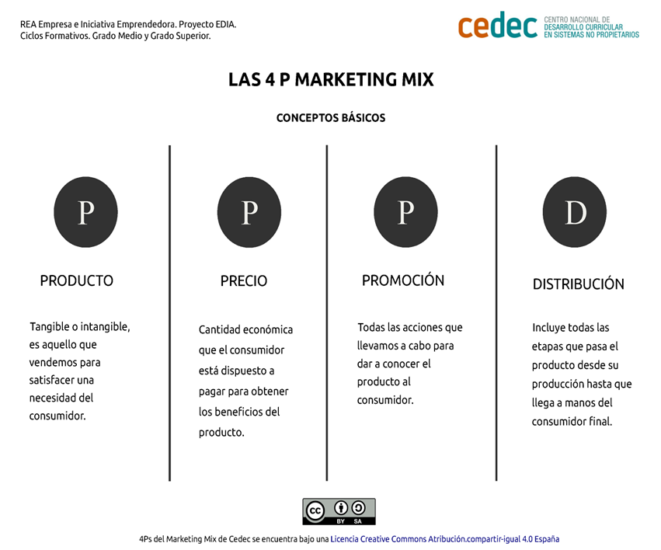
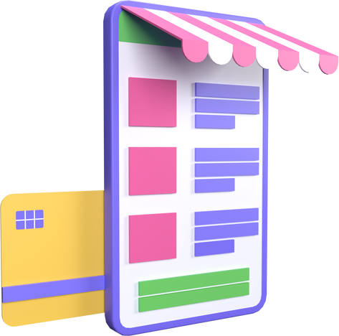

MARKETING OPERATIVO O MARKETING MIX
Nos referimos al CONJUNTO DE ESTRATEGIAS QUE VAMOS A UTILIZAR PARA INCREMENTAR NUESTRAS VENTAS y que están relacionadas con cuatro elementos fundamentales: el producto, el precio, la promoción y la distribución, lo que también se conoce como las cuatro Ps (es un concepto de origen americano y en inglés, distribución es placement, de ahí las cuatro Ps).

Slide 8
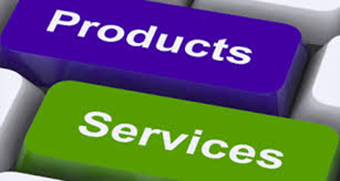
PRODUCTO O SERVICIO
Podemos definir un producto como un bien o servicio, tangible o intangible, que satisface una necesidad del consumidor. Dicha necesidad puede estar cubierta por un producto de la competencia o bien puede ser una necesidad latente de la que el consumidor aún no es consciente. En el caso de que nuestro producto compita por otros por satisfacer la misma necesidad del consumidor, deberemos ser capaces de ofrecer un valor añadido que nos diferencie de la competencia o bien competir a un precio más bajo.

Slide 9
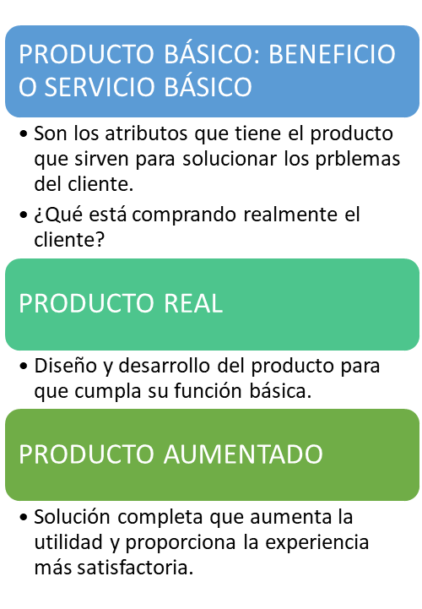
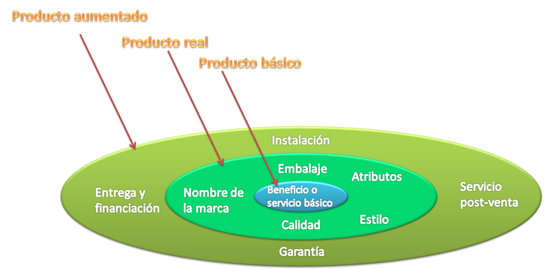
Echando un vistazo a los diferentes niveles de un producto, podemos mencionar:

Slide 10
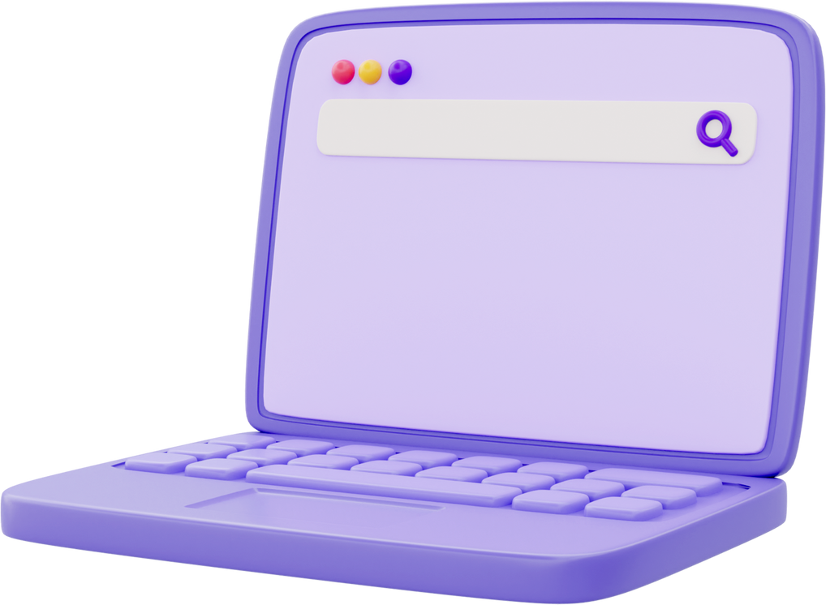

Se deberán tomar decisiones sobre el producto
1
-Atributos del producto: calidad, características, estilo y diseño.
2
Envase (packaging)
3
-Etiquetado: identifica al producto y a la marca, describe características y en ocasiones lo promociona.
4
-Servicios de apoyo al producto: los servicios de apoyo antes y después de la compra, cada vez tienen más peso en el valor total de un producto.
5
Estrategia de marcas (branding):

Slide 11

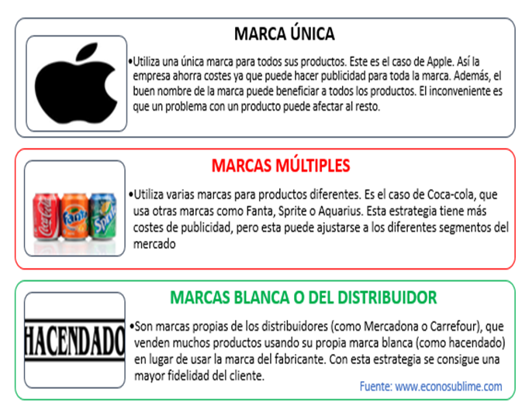
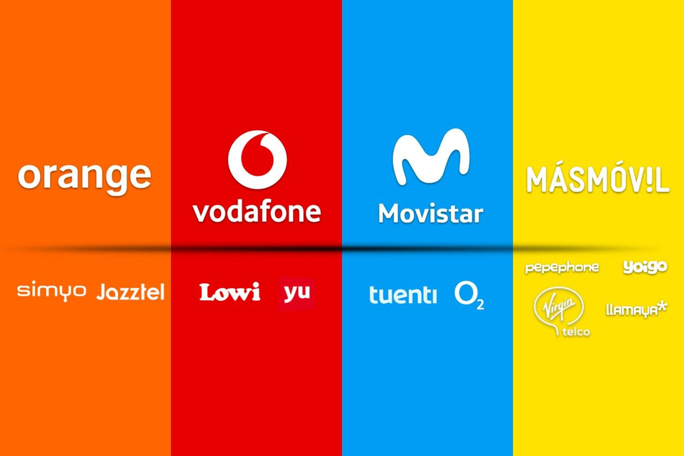
Diferentes estrategias de marca
SEGUNDAS MARCAS

Slide 12





INTRODUCCIÓN
CRECIMIENTO
Durante la introducción de un producto al mercado, las ventas y beneficios son bajos. El objetivo es dar a conocer el producto y expandirlo mediante publicidad y promociones. No se conoce la trayectoria del producto y puede ser un éxito o fracaso.
Durante la etapa de crecimiento, el producto es aceptado por los consumidores y las ventas aumentan, lo que conlleva una producción mayor y una reducción de costos. También se pueden presentar nuevos competidores que buscan diferenciarse y construir su propia imagen de marca. El objetivo principal de esta etapa es adaptar el producto a la demanda y posicionarlo en el mercado.
CICLO DE VIDA DEL PRODUCTO
MADUREZ
DECLIVE
En la etapa anterior veíamos un crecimiento exponencial del producto. Sin embargo, durante la madurez el crecimiento de las ventas del producto empieza a ralentizarse y estabilizarse. Ya tenemos un producto consolidado en el mercado y aunque las ventas no crecen tan velozmente…los beneficios del producto continúan siendo elevados.
Durante la etapa de declive, las necesidades de los consumidores cambian, prefiriendo otros productos y generando una caída en las ventas y beneficios de la empresa.

Slide 13

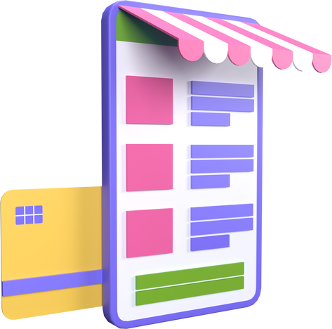


ESTRATEGIAS DE PRODUCTO
ESTRATEGIA DE SERVICIOS
ESTRATEGIA DE DIFERENCIACIÓN
Cada empresa debe desarrollar su propia estrategia de servicios en función de sus objetivos y necesidades específicas. Para desarrollar una estrategia exitosa, es importante centrarse en las necesidades del cliente, ofrecer un servicio de calidad de forma proactiva, estar al día de las últimas tendencias y medir el impacto de la estrategia.
La estrategia de diferenciación de producto se basa en características físicas, funcionales o de servicio para ofrecer un producto o servicio único y valioso para los clientes. Es importante considerar las necesidades y deseos de los clientes objetivo al elegir esta estrategia.
ESTRATEGIA DE MARCA
Al desarrollar una estrategia de marca, se deben establecer objetivos claros y medibles, definir el público objetivo, crear una promesa única, construir una identidad coherente, seleccionar los canales de comunicación adecuados, desarrollar una estrategia de distribución y asegurar que los valores de la marca se transmitan. Una buena estrategia de marca puede construir una marca fuerte y duradera y ayudar a alcanzar los objetivos empresariales.
ESTRATEGIA DE ALARGAMIENTO DE LA VIDA DEL PRODUCTO
Las estrategias para extender la vida útil de un producto incluyen mantener el interés de los clientes y atraer nuevos, ya sea agregando nuevas funciones o expandiéndose a nuevos mercados. La estrategia adecuada dependerá de las características del producto, el mercado y los objetivos de la empresa.

Slide 14

PRECIO
El precio es la cantidad económica que va a pagar un consumidor por nuestro producto o servicio. Es una variable fundamental para la empresa por varios motivos:
En primer lugar, del precio dependen los ingresos de la empresa y su capacidad para hacer frente a los costes que genera el proceso de fabricación o la prestación del servicio.
En segundo lugar, el precio es una variable muy sensible de cara al consumidor, ya que cualquier variación en el mismo puede ser percibida de forma favorable o desfavorable, de ahí que las decisiones estratégicas de marketing ligadas a esta variable han de ir en sintonía con el resto.
Por último, la frecuencia de las promociones y/o descuentos puede llevar a que el consumidor se acostumbre a comprar únicamente en periodos de rebajas, con lo que nuestro margen se reduce.

Slide 15

Cuando una empresa fija los precios debe tener en cuenta a la vez los siguientes factores:
Podemos establecer los precios en función de un MARGEN que añadimos a los costes de producción de nuestro producto, por ejemplo, si vendo viajes, le añado a la suma total de todos los productos un 5%. Otra opción es fijar precios en función de la COMPETENCIA, para no parecer más caros o baratos y no entrar en una guerra de precios. Por último podemos COMBINAR LOS DOS ANTERIORES. En cualquier caso el precio que cobremos deberá ser suficiente para asegurar la viabilidad de la empresa.

Slide 16


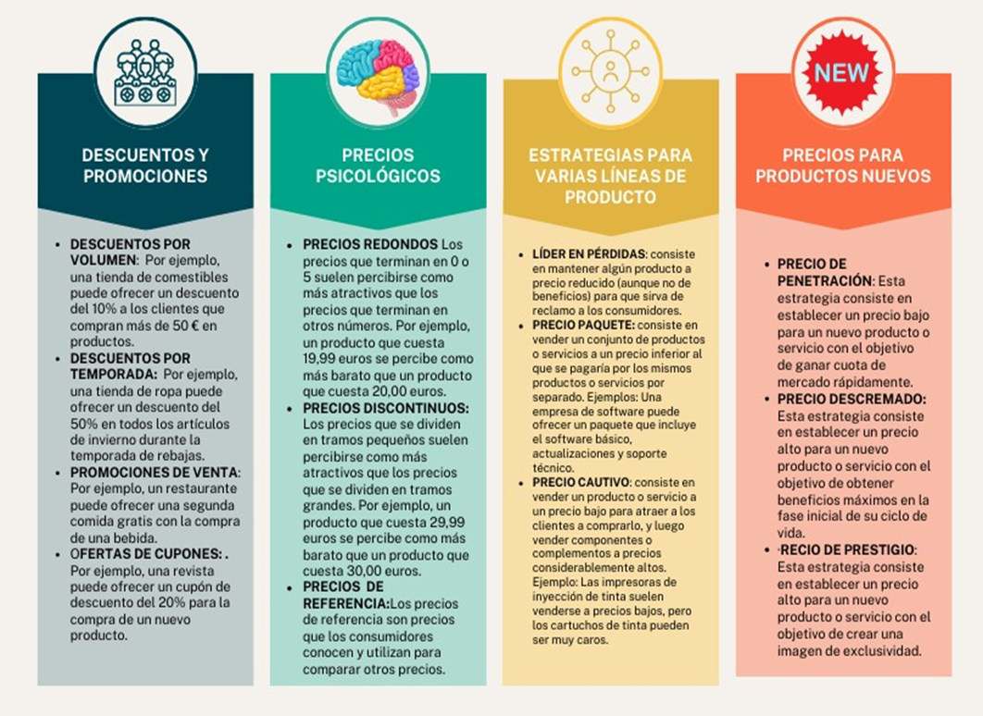
ESTRATEGIAS DE PRECIOS

Slide 17
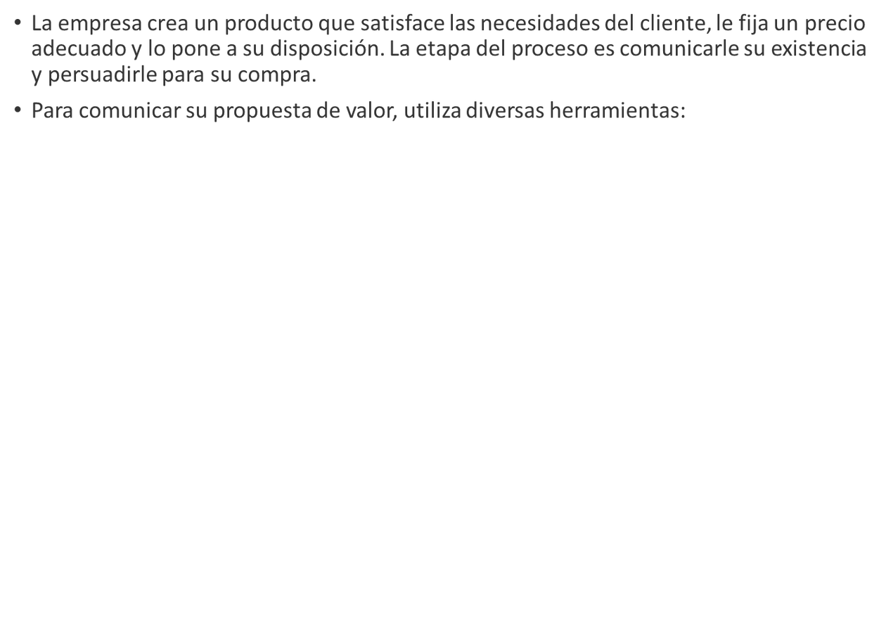
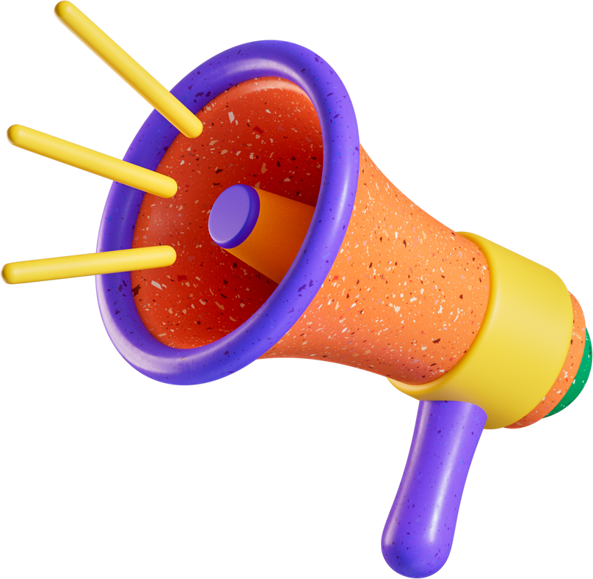
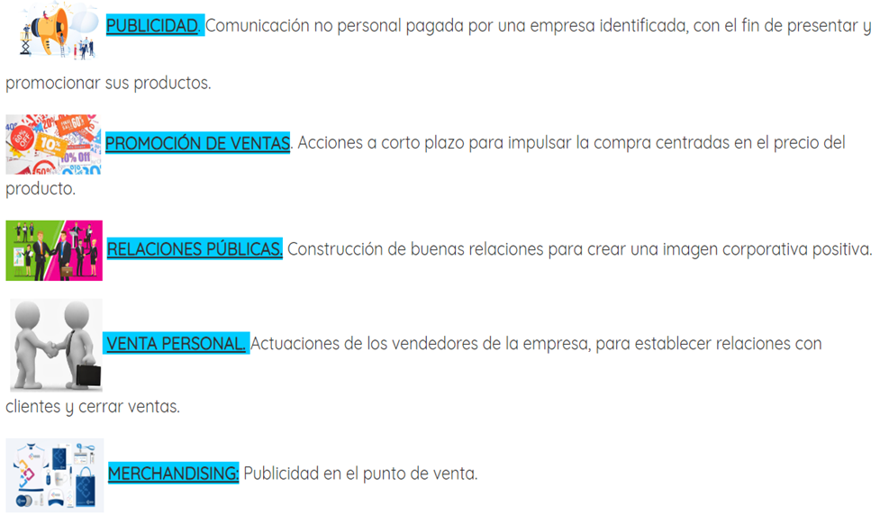
PROMOCIÓN

Slide 18

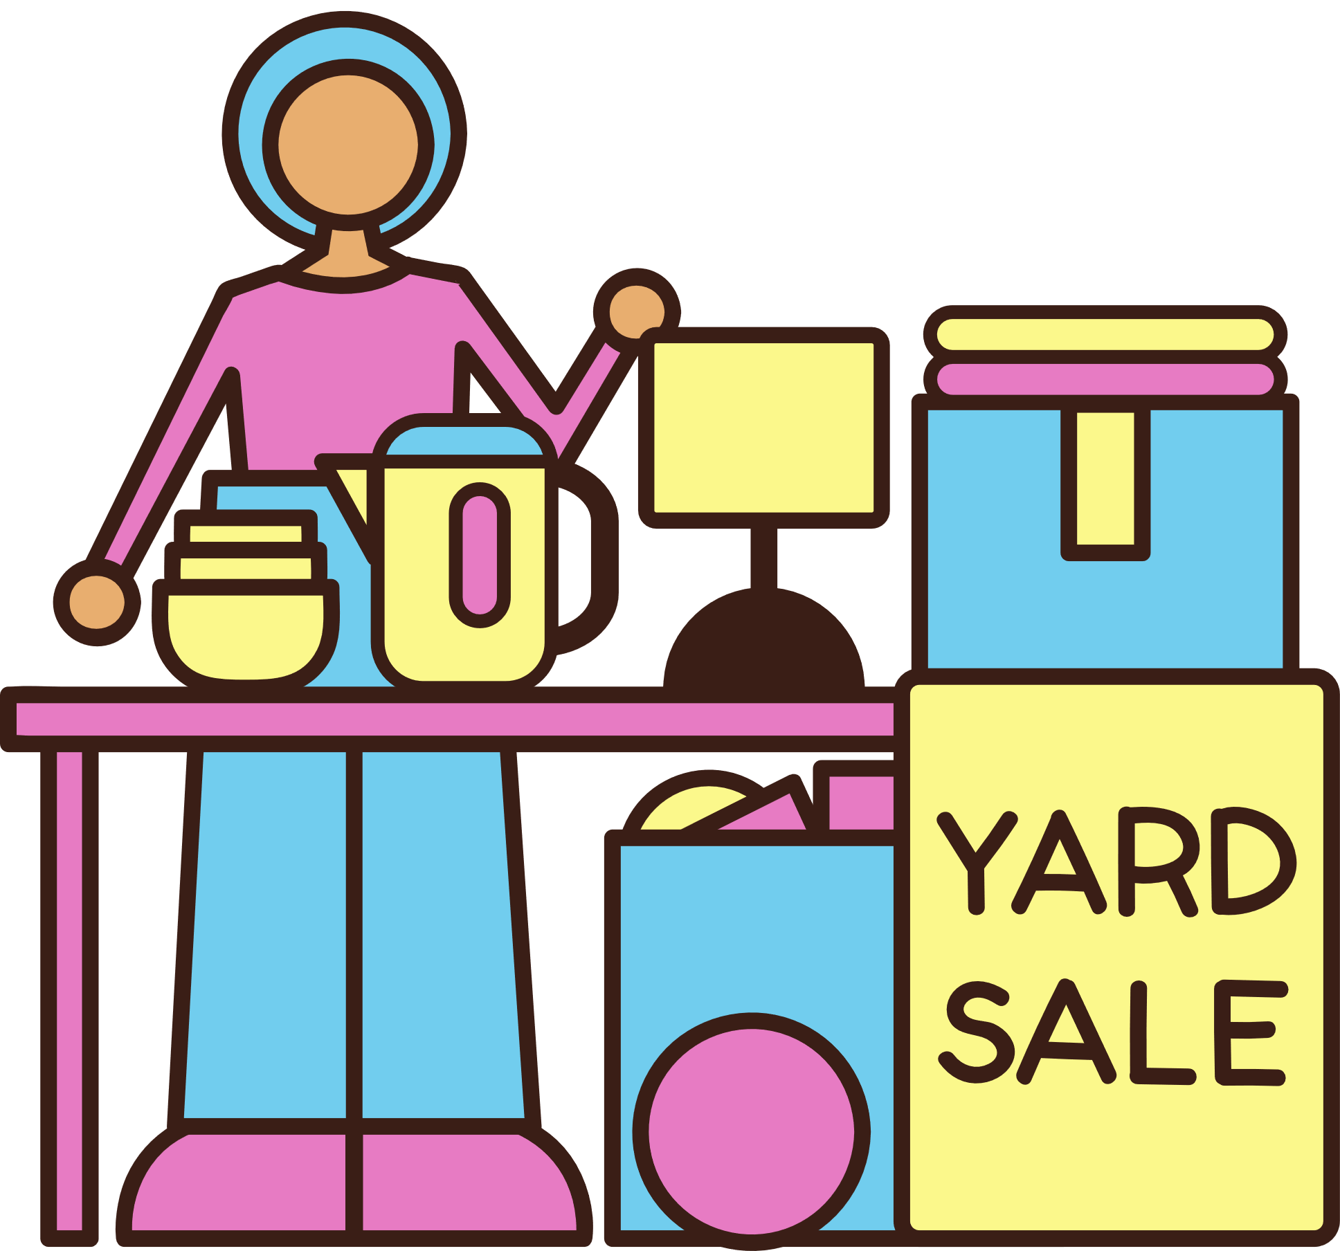

PROMOCIÓN I
PUBLICIDAD
RELACIONES PÚBLICAS
VENTA PERSONAL
La publicidad busca informar, persuadir y recordar a los consumidores sobre productos mediante diversos medios. Los objetivos deben enfocarse en el segmento de mercado y estimar el presupuesto necesario para alcanzarlos. Los consumidores buscan bienestar y experiencias, por lo que se enfatizan los beneficios del producto en lugar de sus características. Se analiza el medio de comunicación más efectivo para llegar al público objetivo y se utiliza para promover la imagen del producto y la marca.
Las relaciones públicas tienen como objetivo mejorar la imagen corporativa de una empresa tanto interna como externamente. Se enfocan en crear un clima favorable a través de relaciones directas con los medios de comunicación, patrocinios y mecenazgos de eventos culturales, deportivos, sociales y educativos, y relaciones con instituciones públicas. Aunque no buscan ventas inmediatas, las relaciones públicas mejoran la imagen corporativa de la empresa.
La empresa se relaciona “cuerpo a cuerpo” con los clientes mediante la venta personal, que es la relación de los vendedores con los clientes potenciales.
Es una forma de comunicación interpersonal, realizada por los vendedores, comerciales, agentes de ventas, etc. Permite conocer las reacciones del consumidor y ajustar la actuación según las necesidades que muestre.
Apropiada para productos industriales o de uso racional, no en productos de consumo masivo.

Slide 19

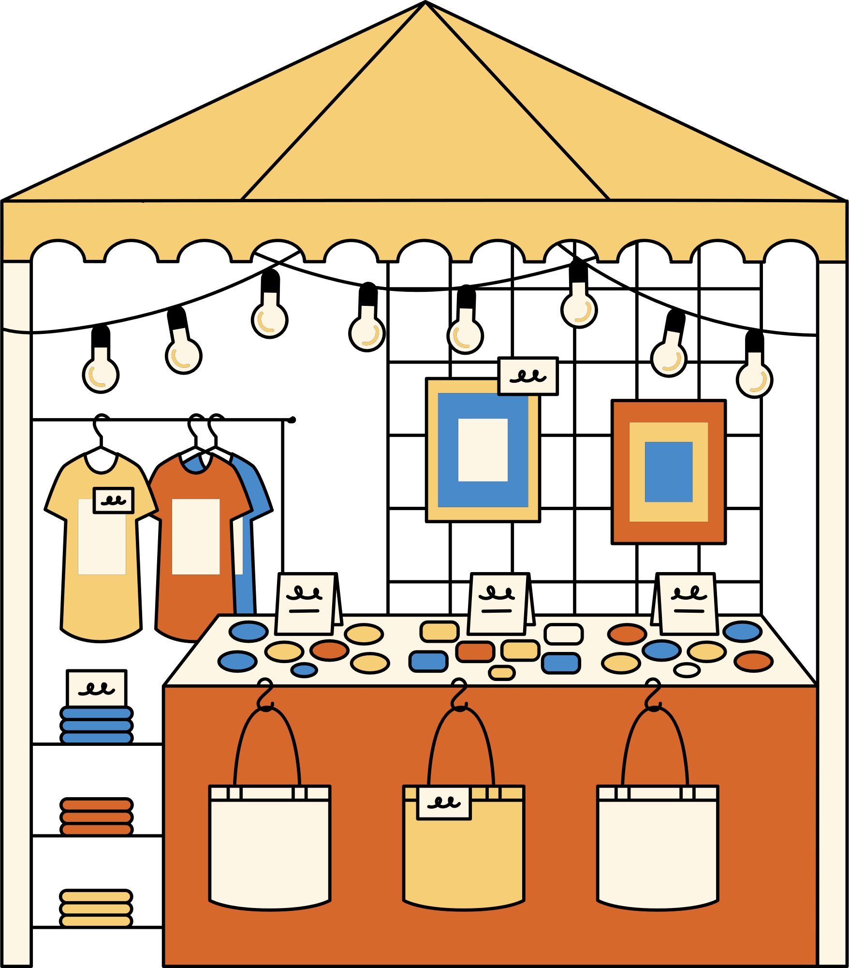
PROMOCIÓN II
PROMOCIÓN DE VENTAS
MERCHANDISING
Son acciones concretas a corto plazo para incentivar la compra de un producto, centradas en el precio del producto o servicio. Destaca:
Su carácter temporal: está acotada, no es una oferta permanente.
·Busca una respuesta inmediata: es un medio de acción a corto plazo.
Como herramientas de la promoción de ventas podemos mencionar las siguientes:
Destinadas al consumidor: premios, sorteos, cupones, descuentos.
Destinadas a los distribuidores: productos gratuitos, descuentos, concursos.
Destinadas al mercado corporativo: ferias, convenciones, concursos de ventas.
Cada día son más los clientes que hacen sus compras por internet, por lo que la estrategia de promoción online cobra cada día más relevancia.
Se encarga de estudiar la disposición en el establecimiento de los productos, para llamar la atención de nuestros clientes, con el objetivo de incrementar las ventas. Es el Marketing del producto en el punto de venta, que pretende dar al producto un papel activo de venta a través de su presentación y de su entorno. Incluye la ambientación de la tienda: música, colores, muebles, olor así como la disposición de los productos en los lineales o estanterías, pasillos y las diferentes góndolas o muebles donde se exponen los productos para hacerlos más visibles al consumidor. También trabaja la imagen exterior: accesibilidad y entrada, fachada, escaparate, rótulos, etc.
.

Slide 20
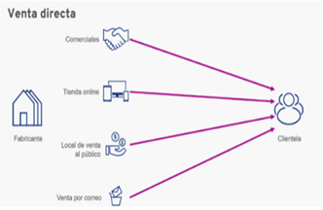
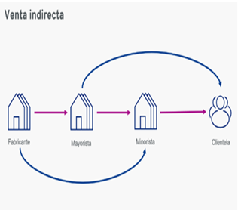
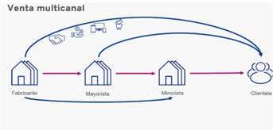
DISTRIBUCIÓN
Las estrategias de distribución son las decisiones que toman las empresas sobre cómo hacer llegar sus productos o servicios al cliente final. Estas decisiones incluyen el tipo de canal de distribución que se utilizará, el número de intermediarios que participarán y la cobertura geográfica que se buscará.
El objetivo principal de una estrategia de distribución es garantizar que los productos o servicios estén disponibles para los clientes cuando y donde los necesiten. También debe permitir a la empresa alcanzar sus objetivos de ventas y marketing.
Hay dos tipos principales de canales de distribución: directos e indirectos. También debemos hacer referencia a la distribución multicanal.

Slide 21

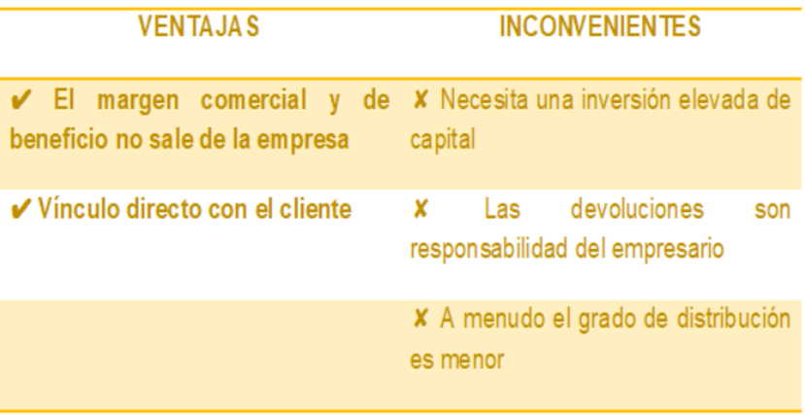
DISTRIBUCIÓN DIRECTA
La distribución directa implica que el comerciante mantenga contacto personal con el cliente y se encargue de la venta inmediata al consumidor a través de una tienda en línea. La empresa debe asumir la logística integral, almacenamiento, gestión de pedidos y entrega al cliente. Las opciones más comunes son el uso de medios logísticos propios, contratar una empresa de servicio externo o permitir que los clientes recojan los productos en los puntos de venta locales. Este tipo de venta directa es aplicable tanto a B2C como a B2B, y ofrece ventajas como el margen de utilidad y el vínculo directo con el cliente. Ejemplos de empresas online que utilizan este canal de distribución son Amazon, AliExpress, Ebay, Zalando, Nike y Adidas.

Slide 22
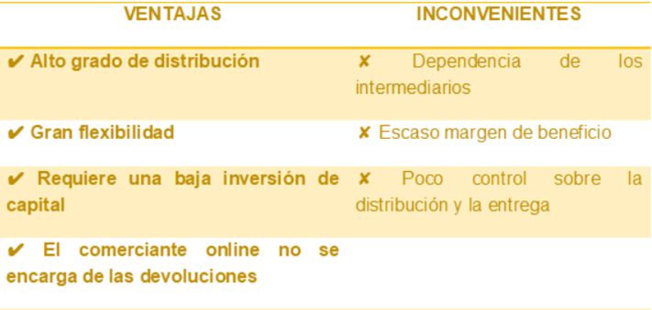
DISTRIBUCIÓN INDIRECTA
La distribución indirecta utiliza intermediarios, como comercios minoristas o mayoristas, para llevar a cabo el trabajo. Un ejemplo de plataforma que permite la distribución indirecta es el marketplace. También se puede aplicar el dropshipping, donde el comerciante solo recibe el pedido y lo reenvía al fabricante para la entrega.
Empresas como Nespresso y Apple utilizan la distribución indirecta a través de distribuidores autorizados que pueden proporcionar demostraciones y asesoramiento al cliente.

Slide 23
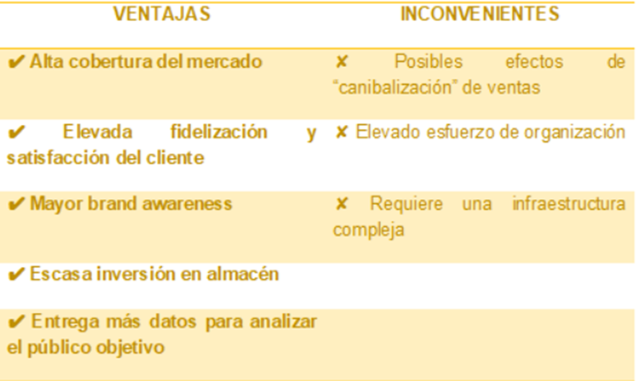
DISTRIBUCIÓN MULTICANAL
La venta multicanal consiste en utilizar una mezcla de distribución directa e indirecta para ampliar el alcance de las ventas. Un comerciante puede gestionar una tienda online propia, tener un local físico y colaborar con otros minoristas y plataformas de venta, como Amazon. Un ejemplo de empresa que utiliza este método es Decathlon, una empresa francesa de artículos deportivos con presencia en línea y fuera de línea.

Slide 24

ESTRATEGIAS DE DISTRIBUCIÓN
Esta estrategia se utiliza para productos de consumo masivo. La empresa utiliza un gran número de intermediarios para distribuir sus productos en tantos puntos de venta como sea posible.
DISTRIBUCIÓN INTENSIVA
DISTRIBUCIÓN SELECTIVA
Esta estrategia se utiliza para productos de consumo selectivo. La empresa utiliza un número limitado de intermediarios para distribuir sus productos en puntos de venta selectos.
DISTRIBUCIÓN EXCLUSIVA
Esta estrategia se utiliza para productos de lujo o de alta gama. La empresa solo utiliza un único intermediario para distribuir sus productos.

Slide 25

MARKETING DIGITAL
El Marketing 1.0 se centraba en el producto, pero con el tiempo evolucionó hacia el Marketing 2.0, que se enfoca en el cliente y sus necesidades. El consumidor dicta las normas y la demanda es el eje central de la estrategia de marketing, lo que llevó a la evolución de las 4P a las 4C.

Slide 26
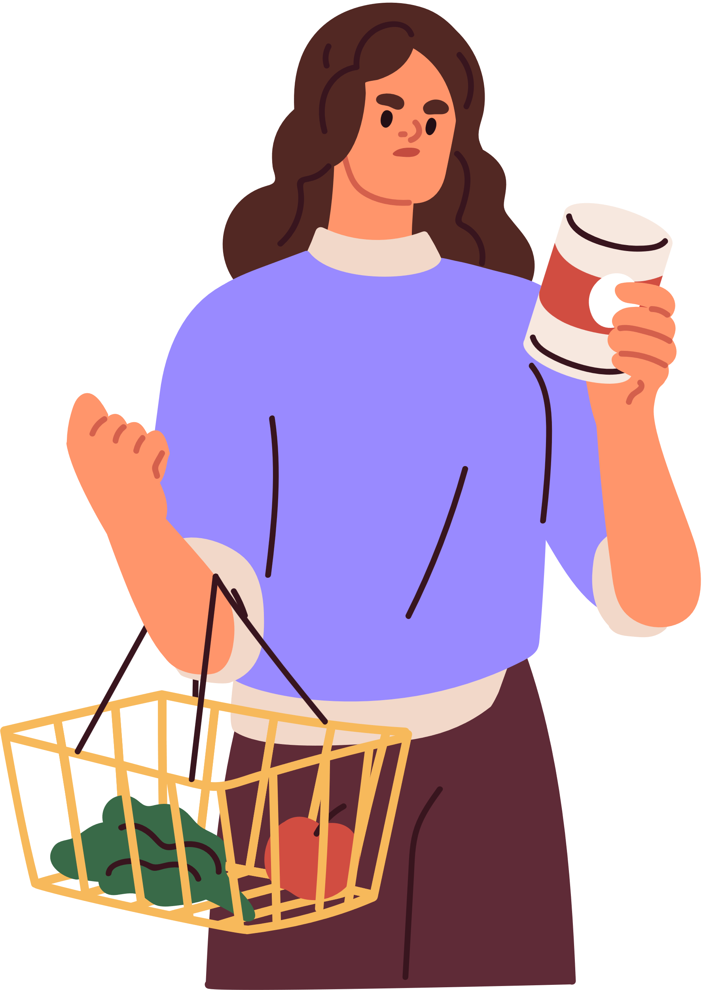
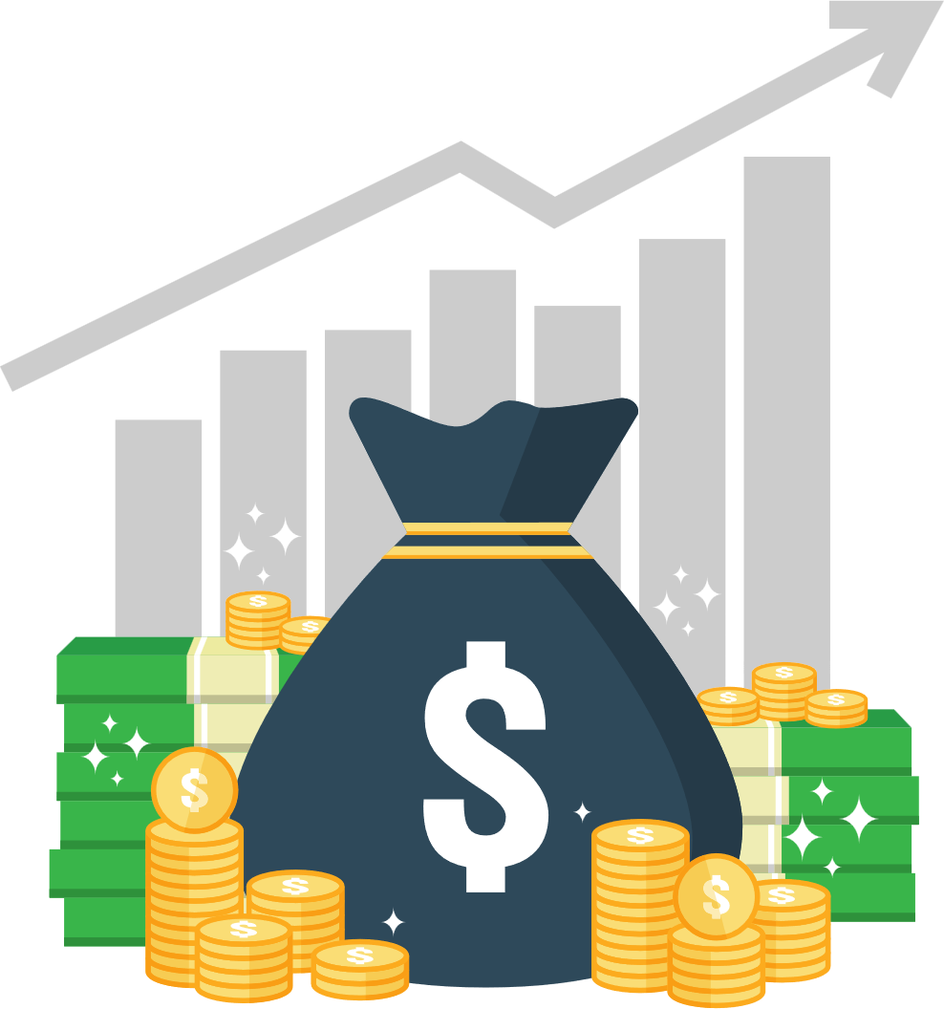

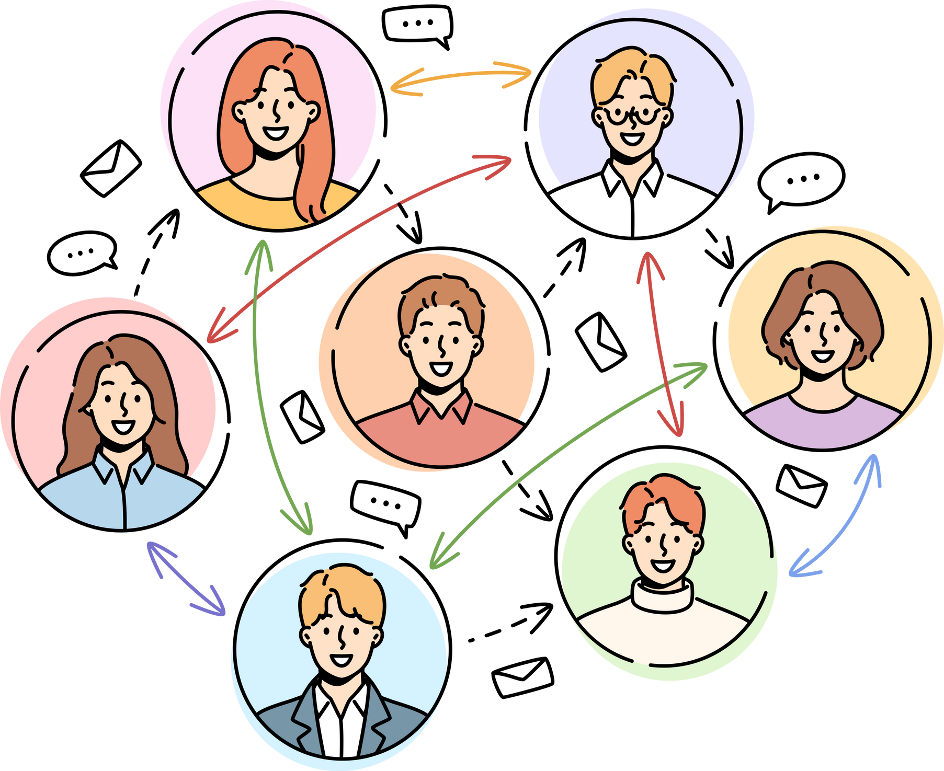
¿Cuáles son las 4Cs del MK digital?
CONSUMIDOR
COSTE
CONVENIENCIA
COMUNICACIÓN
Se sustituye el foco del producto por el del consumidor, dando prioridad a sus deseos y necesidades.
El valor del producto pasa por todas sus fases. Es decir que ya no solo se tienen en cuenta los costes de producción, sino también los de distribución, comercialización o promoción del mismo.
Los hábitos de consumo del usuario influyen en su comercialización, por tanto los canales de distribución deben adaptarse en función de estos.
Las tecnologías digitales y los contenidos en línea tienen un impacto en cómo interactuamos con nuestro público, y su comportamiento puede ayudarnos a adaptar nuestras estrategias de comunicación.

Slide 27
La evolución del mercado digital ha llevado a una redefinición del marketing mix tradicional. Hoy en día, la comunicación es mucho más interactiva y bidireccional gracias a la inmediatez en el consumo de información y la facilidad de interacción. Los usuarios ya no son meros consumidores o espectadores, sino que se han convertido en 'prosumidores' capaces de generar sus propios contenidos y opiniones sobre los mismos. Como resultado, las empresas deben adaptarse a esta nueva realidad y adoptar estrategias de marketing más dinámicas e innovadoras para involucrar a sus audiencias en la creación de sus productos y servicios.

Slide 28


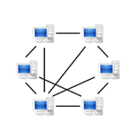
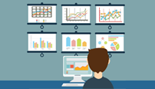
4 Ps DEL MK DIGITAL
PERSONALIZACIÓN
PARTICIPACIÓN
PEER-TO-PEER COMMUNITIES
PREDICCIÓN O PREDICTIVE MODELLING
Conocer el comportamiento del usuario es fundamental para personalizar los mensajes de comunicación y publicidad. La escucha activa de las opiniones de los usuarios digitales permite esta personalización.
La creación de comunidades participativas es fundamental. El uso de las redes sociales y plataformas digitales son algunas de las herramientas más adecuadas para agrupar a los usuarios interesados en nuestra marca, empresa o producto. Ahora bien, la participación no solo debe ser digital, también offline.
La recomendación a través del boca-oreja es otro modelo de participación que nos ofrece la posibilidad de crear una comunidad real de consumidores entorno a nuestra marca. Las recomendaciones basadas en la experiencia y en tiempo real tienen un impacto instantáneo. Además, es importante socializar los productos y servicios. ¿Qué significa esto? Dar la posibilidad de compartir la experiencia.
Es fundamental medir y analizar las acciones en línea para prever el comportamiento de los consumidores y adaptar campañas, servicios y productos a sus expectativas. La información obtenida permite aprender y actuar de manera más efectiva.

Slide 29
EJEMPLOS
AMAZON personaliza mensajes enfocados a cada usuario utilizando sus datos de navegación y compras para mejorar su experiencia y fomentar su satisfacción.
STARBUCKS crea espacios de participación para obtener datos e información de los consumidores y personalizar anuncios y acciones de marketing, permitiendo que los usuarios personalicen su producto y envases, lo que mejora su experiencia y fomenta la participación activa del usuario en sus campañas.
NIKE ofrece la posibilidad de compartir los retos deportivos empleando las pulseras y zapatillas de la gama Nike+ y así incentivar a los usuarios a alcanzar los mismos objetivos que otros usuarios.
SPOTIFY sincroniza canciones con las redes sociales y permite compartirlas como contenidos digitales, lo que incrementa el efecto recomendación y favorece a las marcas para conocer mejor las preferencias de los consumidores digitales.
NETFLIX utiliza la información de los usuarios, como los contenidos que consumen y el tiempo que pasan en la plataforma, para predecir sus preferencias de consumo y personalizar los contenidos.

